Slide 1
記載例（農泊推進事業、人材活用事業、市町村・中核法人実施型（ハード））
令和５年度農山漁村振興交付金事業実施提案書
農山漁村発イノベーション対策
農山漁村発イノベーション推進事業（農泊推進型）のうち
農泊推進事業、人材活用事業及び農家民宿転換促進事業並びに
農山漁村発イノベーション整備事業（農泊推進型）
電話番号
電子メールアドレス
事業実施主体名
Ａ地域農泊推進協議会
代表者の氏名
農泊 太郎
住 所
〒000-0000 C県B市A 111-2
0000-00-0000
kakikuke＠suishin.jp

Slide 2
１．組織形態（事業実施主体）：
ソフト対策：地域協議会（A地域農泊推進協議会）
ハード対策：中核法人（D株式会社）
２．取組地域の所在する都道府県・市町村：
C県B市
３．事務局（団体名）：
B市役所農政課
４．事務局の所在地及び連絡先：
〒000-0000 C県B市A 1234-5
TEL：0000-00-0000
e-mail：sashisuse@nouhaku.jp
５．市町村の参画（有り・無し）：
有り
６．上記有りの場合、参画市町村の部署名及び連絡先：
B市○○部農政課
TEL：0000-00-0000
基本情報
事業実施体制図
A
地域農泊推進協議会
役職
氏名
不在時の地位継承者
代表者／会長
農泊 太郎
古民家 次郎
○□森林組合組合長
D株式会社専務
運営責任者
古民家 次郎
里山 一郎
D株式会社専務
B市○○部農政課長
経理責任者
里山 一郎
〇〇 〇〇
B市○○部農政課長
監事
銀行 金利
〇△銀行 ×××支店長
中核団体
D株式会社
事業支援
B市〇〇部農政課
ＪＡ△□営農支援センター
農泊推進対策（農泊推進事業、農泊地域高度化促進事業）、施設整備事業共通
地域振興イベント
A地域まつり実行委員会
A地区自治会
プロモーション支援
B市観光協会
B商工会
ファンド・金融支援
〇△銀行
宿泊
体験
食事
・〇〇旅館
・D株式会社
・食事処△△
・古民家の改修
・A地域まつり実行委員会
・農家レストラン□□
D株式会社
・
JA△□営農支援センター
（運営部門：R５設立予定）
・〇〇生産部会
A
支部
食
・△△生産部会
A
支部
食
材
・□□生産部会
A
支部
材
提
提
供
供
連携団体
（農泊、研修棟支援）
・（株）農村プロデュース

Slide 3
キャッチフレーズ【主に都会からの家族連れを対象に、四季を通じた多彩なイベントの開催と田舎料理が楽しめる、第２のふるさとづくり】
○取組のポイント：地域の豊かな自然環境を活かし、四季を通じた多彩なまつりやイベントを定期的に開催し、地域外から訪れる家族連れにも参加してもらい地域の魅力を伝えるとともに、築80年以上の古民家で地域の特産である△△や□□を活用した、郷土料理を楽しみながら関係人口の拡大と地域活性化につなげる。
取組の概要
■1農泊推進事業 ■２人材活用事業 □３農家民宿転換促進費 ■４市町村・中核法人実施型 □５農家民泊経営者等実施型
取組内容
解決される地域課題
①【1年目】地域ぐるみの農泊とするため、宿泊、食事、体験を担う活動組織の参画により、地域協議会を設立する。地域住民が協力して行う地域資源を活用した体験コンテンツを作り上げるための会議やワークショップを８回程度開催する。先進地であるE県F市G地域協議会の取組を視察し、農泊の受入体制・取組実施・人材育成に必要な技術やノウハウ等を学ぶ。更に、農泊や体験の提供に関する実践研修会・地域資源の洗い出し検討会を開催する。
【2年目】地域住民が協力して行う地域資源を活用した体験コンテンツを作り上げるための会議やワークショップを８回程度開催する。更におもてなし研修会・収益向上研修会を開催を開催する。
②【1年目】10月に開催される〇〇神楽を活用した体験ツアーを造成する。地元農家やＪＡの協力を得て、遊休農地を活用した農泊滞在者向けの体験農園コンテンツを造成する。地域で採れる〇〇や〇〇などの伝統野菜を活用した看板料理を開発し試食会をする。造成した体験コンテンツや食メニューについてモニターツアーを実施する。 A地域協議会のホームページを作成する。
【2年目】（仮）憩いの家にて木工体験・郷土料理づくり体験を造成すると共に、1年目に造成した体験プログラムや食メニューを磨き上げ、モニターツアーや試食会を実施する。A地域協議会のホームページにて体験コンテンツの予約の受付ができるようにする。PRパンフレットを作成し、観光事業者へ郵送すると共に地域の観光施設等に設置する。構成員の宿泊施設がOTAサイト等のオンライン予約に対応できるようにする。
③人材活用事業により、研修生を２名受入、農泊の取組に従事してもらうとともに、交付金終了後も引き続き農泊施設の運営や農泊の取組を行う。
④D株式会社が所有する遊休施設（古民家）を一棟貸しの宿泊施設「（仮）憩いの家」として改修する。木工体験や郷土料理づくり体験を行えるようにする他、地域の各体験コンテンツの予約もできるようにする。 【1年目】実施設計を行う。【2年目】木造平屋建の改修工事を行う。
①過疎化・高齢化が進行し、地域内には空き家や耕作放棄地などが増加している。四季を通じた自然景観、古くから地域に伝わる伝統文化や祭り（神楽）は地域の誇りであり、これらを消滅させないためにも、農泊に取り組む事で、関係人口の拡大や移住定住を通じた地域活性化につながる。
②観光客を受け入れる事で、地域の環境美化等の保全活動につながるとともに、伝統野菜や地域食材の活用により農家の生産意欲の拡大や遊休農地の解消に寄与する。また、宿泊や食事の提供により地域にお金が循環する仕組みが生まれ、地域活性化につながる。
③地域内には農泊の取組に従事する担い手が皆無の為、人材活用事業により地域外から研修生を受け入れる事で、若い担い手を確保し、将来的にも農泊の取組に従事する体制を構築する。
④地域に不足している宿泊施設を整備することで、通過型観光から滞在型観光への転換を目指す。更に、地域活性化の中核施設として地域の各体験コンテンツ等をつなぐ役割を果たす。

Slide 4

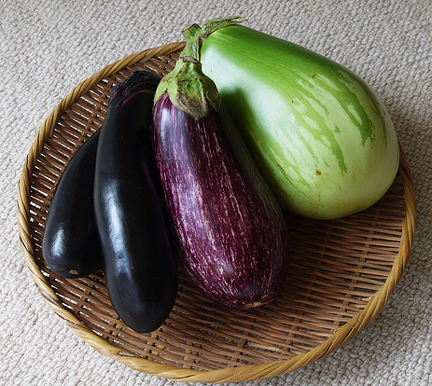

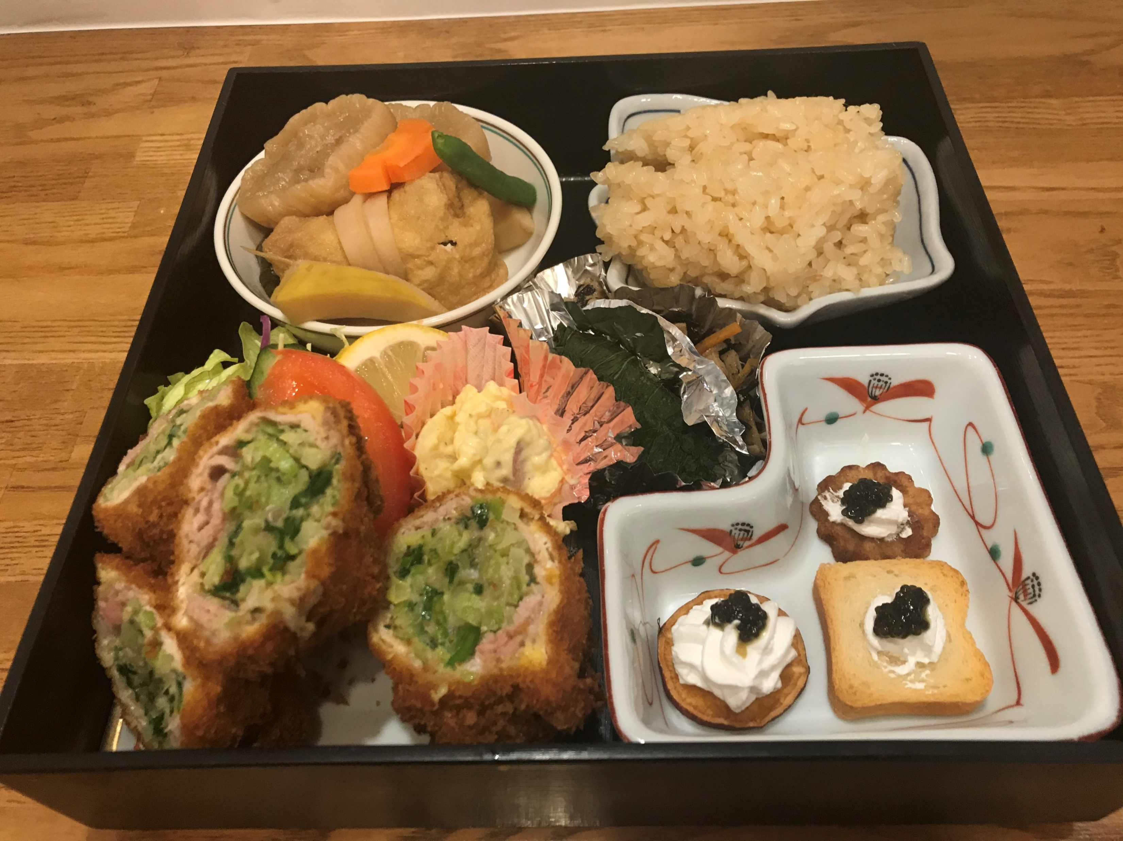
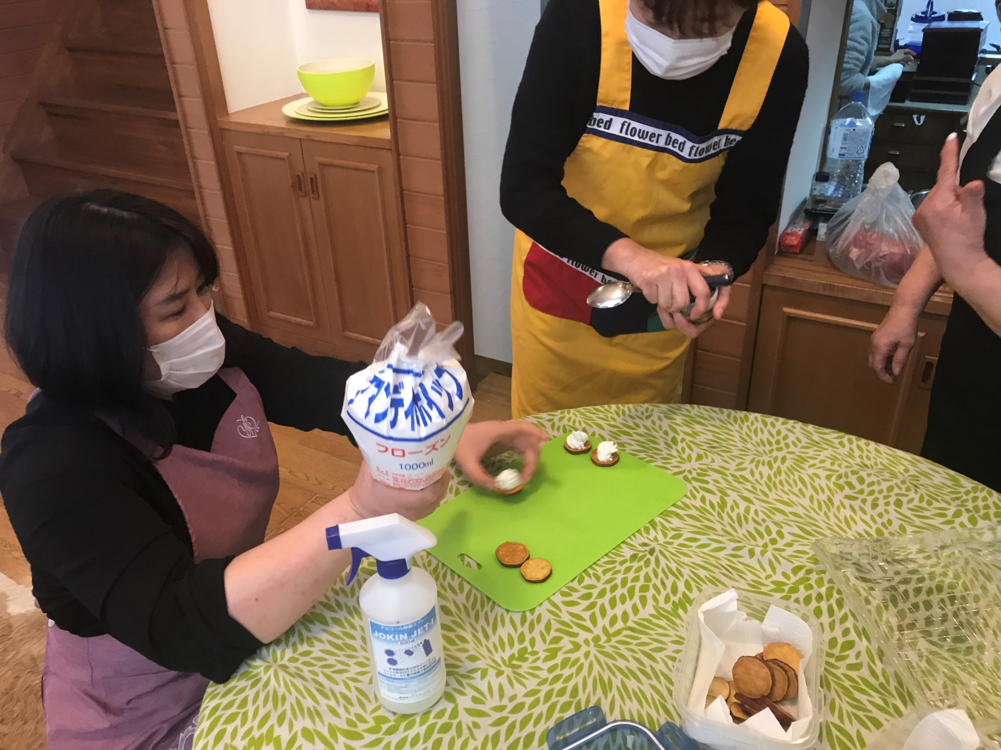
活用する主な地域資源（地域のキラーコンテンツ）
四季を通じた自然景観と環境（○○河川敷の桜並木、○○山周辺の新緑や紅葉、清流○〇川など）
山菜やキノコ、主にこの地域で栽培される○○茄子（夏）と○○芋（秋）、郷土料理の○○○と□□□
春の祭礼、○○桜まつり、秋の○○神楽など
○〇河川敷の桜並木
地域特産の〇〇茄子
宿泊
食事
体験
地域内には、既存の旅館が１軒あり定員〇〇人の受入が可能である。また、D株式会社が築80年以上の古民家を改修し、一棟貸の宿泊施設「（仮）憩いの家」（定員10人）を整備する。隣接市には、人気スポットである○○動物園もあり、海外からのインバウンド客も多く訪れることから、外国からの家族連れの宿泊にも対応することとする。
A地域は、○○芋や○○茄子などの伝統野菜の産地で、郷土料理である○○や○○などの田舎料理はここでしか味わえない地域食となっている。郷土料理については、農家レストラン□□で提供しているが、今後は地域の家庭で食べられていた○○などの田舎料理も含めレシピを統一し、宿泊施設や食事処でも提供することとする。さらに、新たな食事メニューも開発し、地域の特産品として売り出す。
A地域まつり実行委員会が、春の祭礼や秋の○○神楽を農泊に訪れた人達にも参加してもらえる内容に見直すとともに、「旅マエ」・「旅アト」でも地域とSNSで繋がる工夫をする。
遊休農地を活用し、○○芋や○○茄子など地域に伝わる伝統野菜を栽培したり収穫体験できるよう、○○生産部会A支部や地元の高齢農家にも協力いただき、体験者への指導や栽培管理を依頼する。
D株式会社が「（仮）憩いの家」
にて木工体験や郷土料理づくり
体験を造成し、提供する。
改修予定の古民家
○○○○の様子
○○芋を使った
「○○料理」
○○○○の様子
郷土料理づくり
（イメージ）
当該農泊地域の将来像
主に都市住民の若い家族連れを積極的に受け入れ、農泊の取組を通じて、四季を通じた豊かな自然環境や祭り、伝統野菜や郷土料理など、地域の魅
力を知って貰う事で、リピーターとしての定着を図りつつ関係人口の拡大と移住・定住に向けた第２のふるさとづくりを目指す。また、地域におい
ても、農泊を通じて新たな雇用の創出や地域活性化を実現し、今後も住み続けられる地域づくりを目指す。
市町村（地方公共団体）の関わり・支援
B市〇〇部農政課が協議会の構成メンバーに参画しており、農泊の取組について情報発信や事業推進に関し連携を図るとともに、今後活動の継続性
を見て市単独事業により支援を行う。

Slide 5
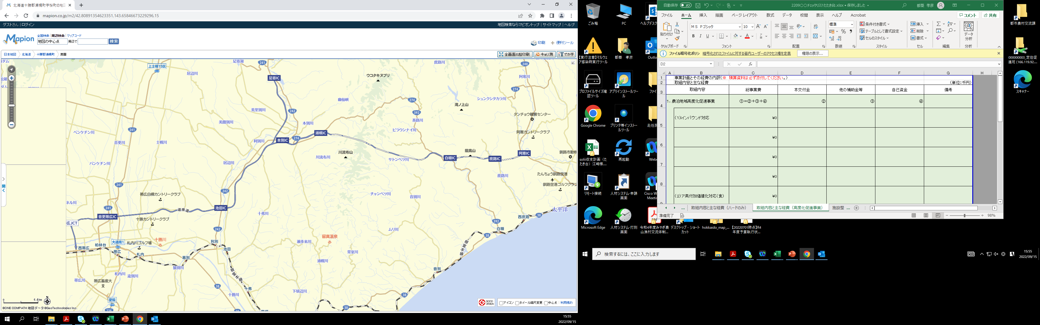
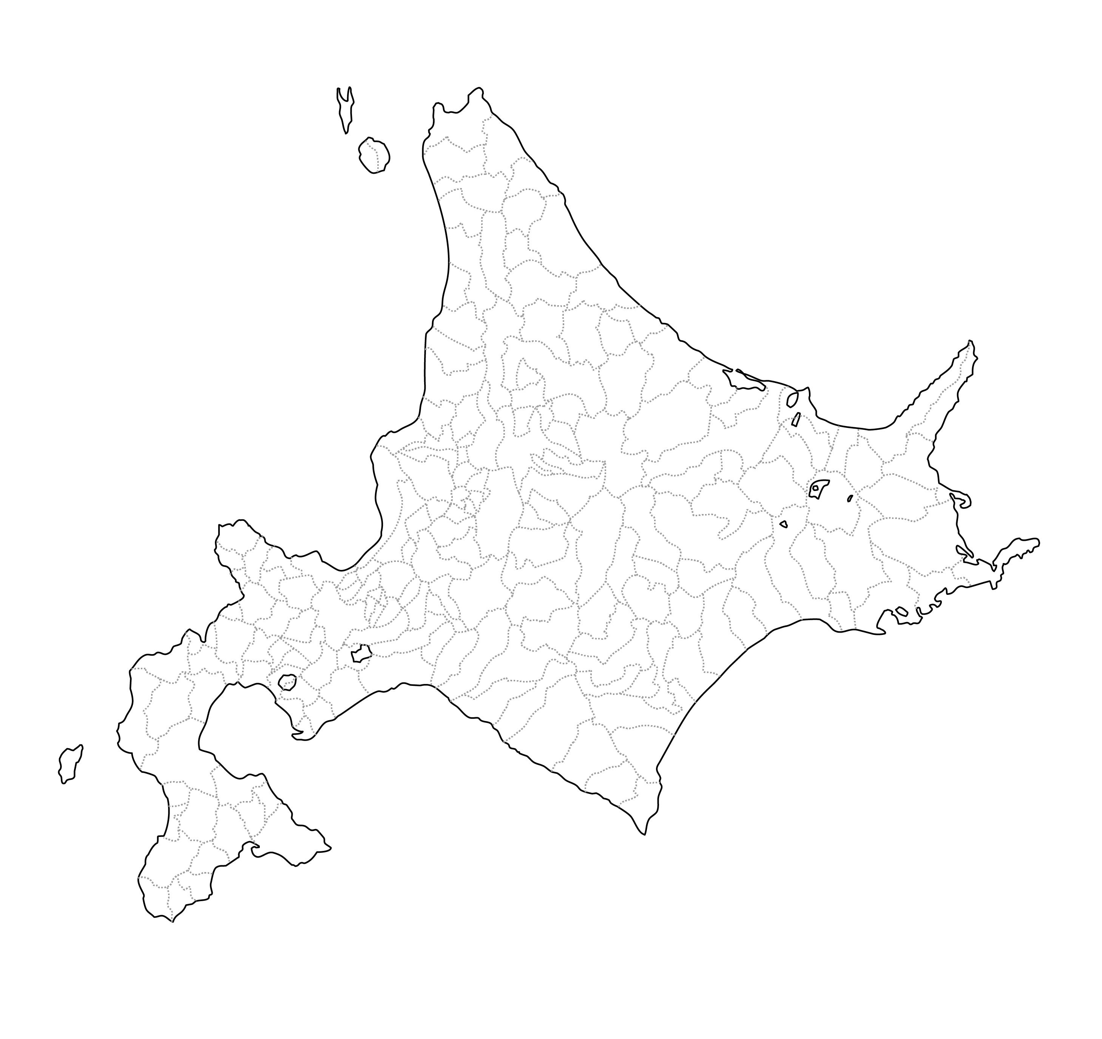
農泊取組範囲
C県B市A地域（旧A町）
食事（農家レストラン□□）
宿泊（憩いの家・古民家改修）
体験（木工体験、郷土料理づくり体験）
食事（食事処△△）
体験（農作業・収穫体験）
宿泊（〇〇旅館）
体験（〇〇神楽、〇〇まつり）

Slide 6
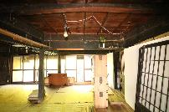
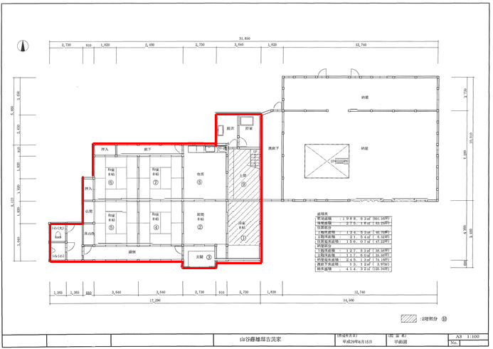
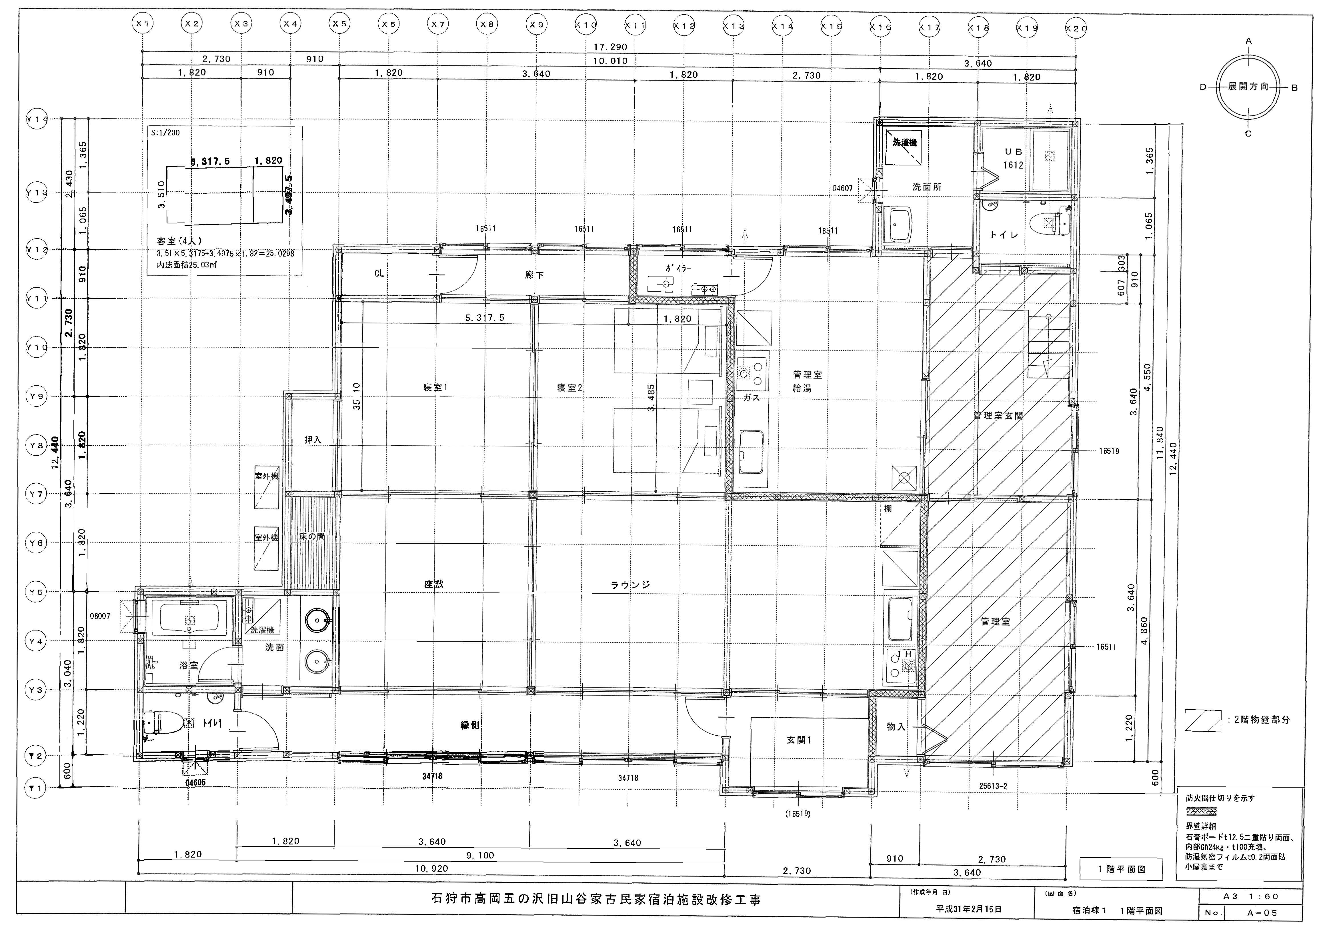
事業実施主体（団体名）名：D株式会社（A地域農泊推進協議会）
施設整備用
○施設整備の概要：築80年以上の遊休施設である古民家１棟を宿泊施設と体験施設（木工体験）として改修し、地域のシンボルとして再生するとともに、地域内にある地域資源（自然景観、祭り（神楽など）、伝統野菜、郷土料理など）を活用し、農山漁村滞在型旅行を通じた、第２のふるさとづくりや移住・定住のきっかけづくりにつなげる。改修はリビング、客室（２部屋）、浴槽・脱衣場設置、洋式トイレ、浄化槽新設、壁設置、屋根の葺き替え等。
基本情報
 | 令和５年度 | 令和６年度 | 備考
事業費（千円） | ６，０００ | ３６，０００
うち交付金額 | ３，０００ | １８，０００
主な事業内容 | 実施設計 | 工事費 建設工事
事業の型：市町村・中核法人実施型
取組地域の所在する都道府県・市町村：C県B市
事業実施主体の所在地及び連絡先：
〒000-0000 C県B市A 111-2
TEL：0000-00-0000
e-mail：kakikuke＠suishin.jp
施設運営団体：D株式会社
事務局の所在地及び連絡先：同上
事業の期間：令和５年度から６年度
基本設計（平面図及びイメージ図）
改修前
改修後
施設整備事業において改修を行う施設
地図等で施設位置を明示
整備対象施設位置図

